Slide 1
Singleton
Wie kann sichergestellt werden, dass eine Klasse nur eine Instanz hat?
Wie kann auf die einzige Instanz einer Klasse zugegriffen warden?
Wie kann eine Klasse ihre Instantiierung steuern?
Wie kann die Anzahl der Instanzen einer Klasse eingeschränkt warden?

Slide 2
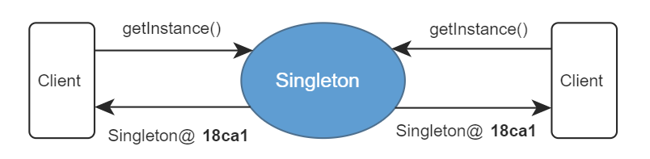

Slide 3
Anwendungsfälle
Einmalige und zustandslose Strukturen, wie Utilityklassen.

Slide 4
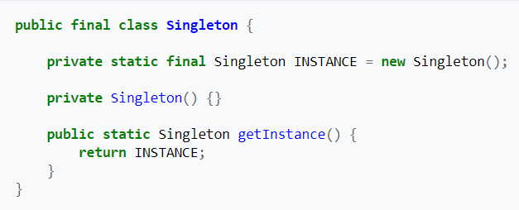

Slide 5
Vorteile
Einfache Anwendung
Zugriffskontrolle
Sauberer Namensraum
Globale var gekapselt
Spezialisierung
Lazy-Loading
Erst wenn gebraucht erzeugt

Slide 6
Nachteile
Globale Verfügbarkeit
Intransparenz
Problematisches Zerstören
Prozedurales Programmieren

